Slide 1
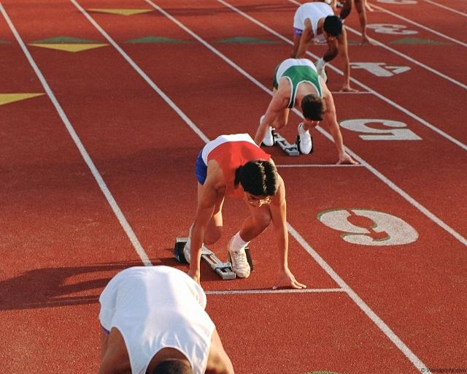
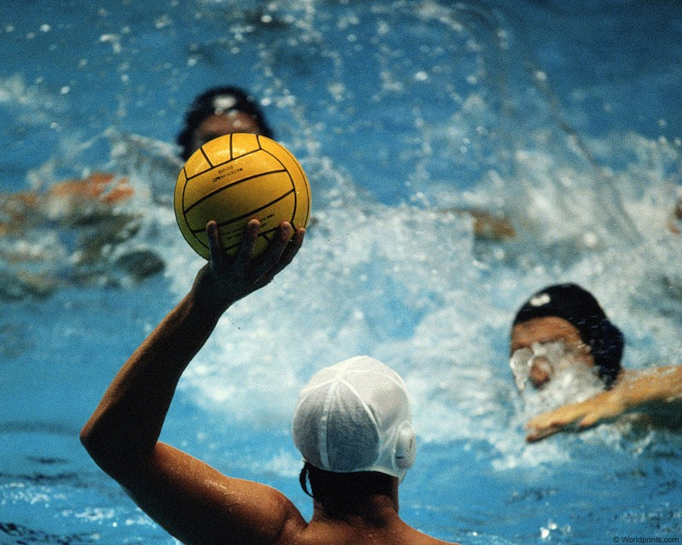
АКТУАЛЬНЫЕ ПРОБЛЕМЫ СПОРТА и пути их решения

Slide 2
1. Modern value potential of physical culture and sports and ways of its development by society and personality
Notes:
Современный ценностный потенциал физической культуры и спорта и пути его освоения обществом и личностью

Slide 3
Lecture Plan
1. Values of physical education and sports.
2. The level of functioning of values ​ ​ in professional physical education.
3. Pedagogical values of the teacher of physical education and sports.
4. The problem of
increasing interest
to physical education
and sports.

Slide 4
THE RIGHT PROBLEM SPORTS and ways to solve them

Slide 5
1. Позиционирование (положение, состояние, представление)
1.1. Интеграция вида спорта в зрелищную деятельность:
Завоевание наивысшего рейтинга на соревнованиях соответствующего уровня.
Место вида спорта, его дисциплин и номеров программы в программе Олимпийских игр - включение и исключение.
Место вида спорта, его дисциплин и номеров программы в программах региональных, континентальных и групповых комплексных мероприятий.
Внедрение вида спорта в программы строительства и процесс использования многоцелевых и спортивных многовидовых сооружений.
Notes:
Каждый вид спорта стремится стать популярным. Популярность вида спорта зависит от количества занимающихся, количества построенных для него объектов и его доступности для широкого слоя населения. Когда вид спорта завоевывает достаточное количество участников, для него создаются различные федерации, ассоциации, союзы. Сначала появляются национальные ассоциации федерации. Со временем появляются международные федерации. По виду спорта начинают проводить чемпионаты Европы мира либо континента, на котором находится страна. Исторически сложилось стремление вида спорта попасть в программу Олимпийских игр. Если вид спорта становится очень популярным в мире то, его включают в программу летних или зимних Олимпийских игр. сегодня существует проблема зрелищности вида спорта. Из - за отсутствия высокой зрелищности виды спорта могут удалять из программы Олимпийских игр. Попасть в современную программу Олимпийских игр очень сложно из - за того, что календарь Олимпийских соревнований уже и так достаточно плотный. И новый вид спорта просто некуда вставлять.

Slide 6
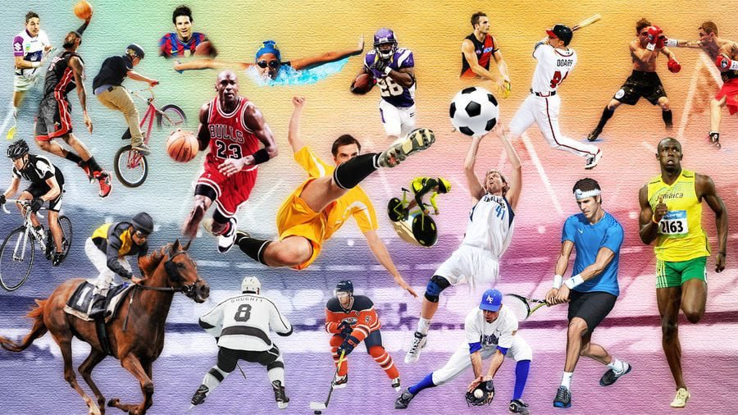
1. Positioning (position, state, view)
1.1. Integration of sport into spectacular activity :
Winning the highest ranking at the competitions of the appropriate level.
The place of the sport, its disciplines and program numbers in the Olympic Games program - inclusion and exclusion.
The place of the sport, its disciplines and program numbers in the programs of regional, continental and group complex events. The introduction of the sport into construction programs and the process of using multi-purpose and sports multi-species facilities.
Notes:
Every sport strives to become popular. The popularity of the sport depends on the number of involved, the number of facilities built for it and its accessibility to the general population. When a sport wins a sufficient number of participants, various federations, associations and unions are created for it. First there are the national associations of the federation. Over time, international federations emerge. By sport begin to hold the championships of Europe of the World or the continent on which the country is located. Historically, the sport has been striving to get into the Olympic Games program. If the sport becomes very popular in the world then it is included in the program of the Summer or Winter Olympics. today there is a problem of entertainment of the sport. Due to the lack of high entertainment, sports can be removed from the Olympic Games program. Getting into the modern program of the Olympic Games is very difficult because the calendar of Olympic competitions is already quite tight. And the new sport just has nowhere to stick.

Slide 7
1. Позиционирование (положение, состояние, представление)
1.2. Формирование социального имиджа вида спорта:
Место вида спорта в системе государственных приоритетов и поддержки спорта на различных уровнях.
Место вида спорта в физическом воспитании и профессионально-прикладной физической подготовке в учебных заведениях. Повышение качества преподавания.
Общественное признание значимости вида спорта в качестве социокультурной ценности, феномена культурного досуга.
Авторитет вида спорта в системе социально-биологических ценностей, связанных с понятием "спорт для всех".
Формирование в массовом и индивидуальном сознании представлений о виде спорта как о бездопинговом.
Notes:
Если вид спорта доступен для широких слоев населения могут заниматься маленькие дети и взрослые, безусловно, он обречен на успех и особое внимание государственных органов управления и власти. Доступность и наличие сооружений для вида спорта является обязательным условием для его включения в образовательный процесс и физическое воспитание дошкольников, младших и старших школьников. Когда вид спорта интересен и доступен, его начинают ассоциировать с досугом. Таким образом, спорт трансформируется в активную игру, приятное время провождения досуга молодежи и семьи.

Slide 8
1.2. Formation of social image
of sport:
The place of sport in the system of state priorities and support of sport at various levels.
The place of sport in physical education and professional-applied physical training in educational institutions. Improving the quality of teaching. Public recognition of the importance of the sport as a sociocultural value, the phenomenon of cultural leisure. The authority of the sport in the system of social and biological values associated with the concept of "sport for all." Formation in the mass and individual consciousness of the idea of the sport as a doping-free.
Notes:
If the sport is accessible to the general public can engage small children and adults, surely it is doomed to success and special attention of government and government. The availability and availability of facilities for the sport is a prerequisite for its inclusion in the educational process and physical education of preschoolers, junior and high school students. When the sport is interesting and accessible, it begins to associate with leisure. Thus, sport is transformed into an active game, a pleasant time to spend leisure time of youth and family.

Slide 9
1. Позиционирование
1.3. Установление юридического статуса федерации (клуба) :
Юридическое признание права осуществлять руководство видом спорта на конкретном уровне.
Противоречия между конституционными правилами вида спорта и общим законодательством .
Экспансия спорта старших возрастных групп, его место в системе управления видом спорта.
Место федерации в управлении допинг-контролем.
Notes:
Значимой проблемой на для вида спорта является юридическое признание права осуществлять руководство видом спорта на конкретном уровне.
Дело в том, что не всегда получается управлять или руководить видом спорта на высоком уровне, поскольку федерация или союз, на данной территории, может не иметь весомого авторитета. И частая практика в Беларуси, например, когда на пост председателя федерации по виду спорта назначают функционера, которой сам непосредственно никогда не занимался этим видом спорта, но, занимает высокий пост в правительстве и благодаря этому, переживая за эту федерацию, он продвигает ее интересы уже на более высоком уровне.
В зависимости от того, кто руководит федерацией, может возникнуть проблема заинтересованности федерации в управлении допинг контролем. Допинг контроль сегодня это очень деликатная тема и порой национальные федерации стараются, всячески скрывают реальную ситуацию с применением допинга в конкретном виде спорта внутри страны как это было в наших примерах про Россию.

Slide 10
1.3. Establishing the legal status of the federation (club) :
Legal recognition of the right to lead a sport at a particular level. Contradictions between the constitutional rules of the sport and the general legislation.
Expansion of the sport of older age groups, its place in the system of control of the sport. The federation's place in the management of doping control.
Notes:
A significant problem for the sport is the legal recognition of the right to lead the sport at a particular level. The fact is that it is not always possible to manage or manage a sport at a high level, because a federation or union, in the territory, may not have a significant authority. And a frequent practice in Belarus, for example, when a functionary is appointed to the post of chairman of the sports federation, which he himself has never directly engaged in this sport, but, holds a high position in the government and because of this, worrying for this federation, he promotes its interests at a higher level. Depending on who runs the federation, there may be a problem of the federation's interest in managing doping control. Doping control today is a very sensitive topic and sometimes national federations try to hide the real situation with doping in a particular sport within the country, as it was in our examples about Russia.

Slide 11
2. Самоорганизация
2.1. Структурно-функциональное совершенствование спортивных организаций :
Организация обмена опытом работы внутри федерации (клуба) и с другими федерациями (организациями).
Структурирование управления внутри федерации (клуба) по направлениям: ресурсное обеспечение, соревнования, подготовка спортсменов, развитие.
Организация и обеспечение внутреннего информационного обмена в федерации (клубе).
Организация обмена опытом работы внутри страны между организациями местного и клубного уровня.
Укрепление, согласование, сотрудничество, совершенствование деятельности организаций клубного уровня.

Slide 12
2. Self-organization
2.1. Structural and functional improvement of sports organizations :
The organization of exchange of work experience within the federation (club) and with other federations (organizations). Structuring management within the federation (club) in areas: resource support, competitions, training of athletes, development. Organizing and providing internal information exchange in the federation (club). The exchange of experience within the country between local and club-level organizations. Strengthening, agreeing, cooperating, improving the activities of club-level organizations.

Slide 13
2. Самоорганизация
2.2. Формирование внутренних отношений в федерациях и клубах :
Регулирование юридических и финансовых отношений федераций, спортсменов, тренеров, агентов, менеджеров, спонсоров.
Подчинение, упорядочение и демократия в системе управления деятельностью федераций.
Баланс интересов федераций, спортсменов и клубов.
Взаимоотношения и разделение прав и ответственности общественного состава федераций и наемного рабочего аппарата.
Противоречия между демократическим избранием общественного состава органов федераций и уровнем его компетентности .

Slide 14
2. Self-organization
2.2. Formation of internal relations in federations and clubs :
Regulating the legal and financial relations of federations, athletes, coaches, agents, managers, sponsors. Subordination, ordering and democracy in the system of governing the activities of federations. Balance of interests of federations, athletes and clubs. The relationship and the separation of the rights and responsibilities of the social composition of federations and the hired apparatus. Contradictions between the democratic election of the public composition of the bodies of federations and the level of its competence .

Slide 15
2. Самоорганизация
2.3. Взаимоотношения спортивных организаций с внешними структурами :
Сотрудничество государственных органов и национальных федераций в финансовом и других видах обеспечения.
Баланс заинтересованности в инвесторах и спонсорах и их стремления влиять на федерацию.
Баланс мнений руководящих органов международных, континентальных и национальных федераций, а также клубов в текущей деятельности и стратегии развития .
Объединение в международную и национальные системы борьбы против применения допинга .

Slide 16
2. Self-organization
2.3. The relationship of sports organizations with external structures :
Cooperation between government agencies and national federations in financial and other forms of collateral. Balance of interest in investors and sponsors and their desire to influence the federation. Balance the views of the governing bodies of international, continental and national federations as well as clubs in the current activities and development strategies. Integration into international and national anti-doping systems .

Slide 17
3. Общественные связи
3.1. Пропаганда вида спорта :
•Организационные основы взаимоотношений со средствами массовой информации.
•Сотрудничество и регулирование отношений со средствами массовой информации в рекламе товаров и услуг через спорт.
•Методы повышения заинтересованности спортивных журналистов в пропаганде вида спорта и отдельных категорий спортсменов - женщин, юниоров и т.п.
•Воздействие средств массовой информации на принятие решений в определении результатов соревнований .
•Объективность и спортивная компетентность журналистов, в частности телевизионных комментаторов.

Slide 18
3. Public relations
3.1. Propaganda of the sport :
The organizational foundations of the relationship with the media. Collaboration and regulation of relations with the media in advertising goods and services through sports. Methods to increase the interest of sports journalists in promoting the sport and certain categories of athletes - women, juniors, etc. The impact of the media on decision-making in determining the outcome of the competition. Objectivity and sports competence of journalists, in particular television commentators.

Slide 19
3. Общественные связи
3.2. Отношения спортивных организаций со средствами массовой информации :
Организационные основы взаимоотношений со средствами массовой информации.
Сотрудничество и регулирование отношений со средствами массовой информации в рекламе товаров и услуг через спорт.
Методы повышения заинтересованности спортивных журналистов в пропаганде вида спорта и отдельных категорий спортсменов - женщин, юниоров и т.п.
Воздействие средств массовой информации на принятие решений в определении результатов соревнований .
Объективность и спортивная компетентность журналистов, в частности телевизионных комментаторов.

Slide 20
3. Public relations
3.2. The relationship of sports organizations with the media :
The organizational foundations of the relationship with the media. Collaboration and regulation of relations with the media in advertising goods and services through sports. Methods to increase the interest of sports journalists in promoting the sport and certain categories of athletes - women, juniors, etc. The impact of the media on decision-making in determining the outcome of the competition. Objectivity and sports competence of journalists, in particular television commentators.

Slide 21
3. Общественные связи
3.3. Специфические отношения спортивных организаций с телевидением :
Финансовые условия и юридическое регулирование телевизионной трансляции официальных и коммерческих соревнований .
Регулирование процесса формирования программ официальных соревнований в интересах телевидения, в частности прямого показа.
Изменения правил и процедур соревнований в интересах показа по телевидению.
Notes:
Высокий уровень коммерциализации современного спорта приводит, к тому что средства массовой информации влияют на время начала соревнований и на саму программу соревнований. Основная масса спортивных мероприятий в связи с этим начинается в 19.00 и заканчиваются иногда в 21.00-23. 00. Это оказывает влияние на систему подготовки спортсменов к соревнованиям и заставляет тренеров перестраивать учебно-тренировочный процесс во многих видах спорта. Стремление СМИ повысить зрелищность соревнований приводит к тому, что в некоторых видах спорта вводятся новые виды программы соревнований которых раньше не было, ориентированных именно на зрителей. Это различные виды эстафет, особенно популярны стали миксы, где мужчины вместе с женщинами участвуют в одной команде. При организации коммерческих стартов устроители мероприятий стремятся привлекать лучших спортсменов в каждом виде программы, приглашать на стадионы мировых звезд эстрады, устраивать лотереи, конкурсные шоу программы в перерывах чтобы привлечь тех зрителей, которые ранее не были заинтересованы этим видом спорта.

Slide 22
3.3. The specific relationship of sports organizations with television :
Financial conditions and legal regulation of television broadcasting of official and commercial competitions. Regulating the process of forming programs of official competitions in the interests of television, in particular live broadcasting. Changes to competition rules and procedures for televised screening.
Notes:
The high level of commercialization of modern sports leads to the fact that the media influence the start time of the competition and the program of competitions. The bulk of sporting events in this regard begins at 19.00 and sometimes end at 21.00-23. 00. This has an impact on the system of preparing athletes for competitions and forces coaches to restructure the training process in many sports. The desire of the media to increase the entertainment of the competition leads to the fact that in some sports new types of competition programs are introduced, which were not previously aimed at spectators. These are different types of relays, especially popular mixes, where men together with women participate in the same team. When organizing commercial launches, event organizers strive to attract the best athletes in every kind of program, invite world pop stars to stadiums, organize lotteries, competitive programs in breaks to attract those spectators who were not previously interested in this sport.

Slide 23
4. Ресурсное обеспечение
4.1. Формирование системы финансовых ресурсов федераций :
Прибыльность коммерческих соревнований и самоокупаемость официальных чемпионатов
Система грантов вышестоящей федерации на деятельность нижестоящей.
Финансирование центров подготовки спортсменов.
Усиление заинтересованности спонсоров, расширение спектра их рекламных возможностей .
Расширение и освоение специфических маркетинговых возможностей вида спорта; управление маркетинговыми программами федераций и клубов.
Легальные возможности снижения налогов для организаций всех уровней
Notes:
Прибыльность коммерческих соревновании во многом зависит от рекламы и спонсоров, которые привлекаются для организации данных мероприятий. Продажа билетов на стадионах покрыть далеко не значительную часть затрат. Основные затраты покрываются за счет продажи прав на трансляцию соревнований. Стоимость трансляции определяется заинтересованностью телеканалов, которые продают время для рекламодателей. Например, стоимость продажи прав на трансляцию Олимпийских Игр в Китае колеблется в районе 50-80 млн. $ США. Эта же трансляция в США достигает стоимостью 500 - 700 млн$. Исходя из такой высокой стоимости, минута рекламы обходится порядка 1,5 - 2 млн.$.
В современных условиях, когда пришел коронавирус на землю, многие, соревнования в принципе перестали проводиться, а те, которые проводятся, проводятся без зрителей, поэтому основной упор делается именно на продажу прав на трансляцию и на размещение рекламы на спортивных площадках, в прямых эфирах и через интернет.
Система грантов вышестоящих организаций для нижестоящих предполагает стимулирование деятельности подотчетных организаций, повышение уровня и качества предоставляемых услуг, зрелищности проводимых мероприятий. Также гранты помогают получить необходимую финансовую поддержку организациям для из дальнейшего развития. Позволяет улучшить материально-техническую базу, отремонтировать или построить новые спортивные сооружения, привлечь более высококлассных специалистов для подготовки спортивного резерва и т.д.
Реальное снижение налогов также стимулирует участие коммерческих организаций в поддержке различных видов спорта. Возникает определенная здоровая конкуренция спортивных организаций. Спортивные клубы стремятся обеспечить наилучшее качество предоставляемых услуг. Стремятся привлечь лучших тренеров, лучших специалистов, и таким образом даже родители которые отдают своих детей заниматься спортом, имея свой бизнес будут заинтересованы оказать спонсорскую помощь, получая скидку на налог и таким образом участвовать в развитии спорта и конкретной организации.

Slide 24
4. Resourcing (Resource provision)
4.1. Formation of the system of financial resources of federations :
Profitability of commercial competitions and self-sufficiency of official championships The higher federation's grant system for lower-level activities. Funding for athletes' training centers. Increased interest of sponsors, expanding the range of their advertising opportunities. Expanding and mastering the specific marketing capabilities of the sport; management of marketing programs of federations and clubs. Legal tax cuts for organizations at all levels
Notes:
The profitability of commercial competitions largely depends on the advertising and sponsors who are involved in organizing these events. Ticket sales at stadiums cover not a significant part of the cost. The main costs are covered by the sale of the rights to broadcast the competition. The cost of broadcasting is determined by the interest of TV channels that sell time to advertisers. For example, the cost of selling the rights to broadcast the Olympic Games in China ranges in the region of 50-80 million U.S. dollars. The same broadcast in the U.S. reaches the cost of 500 - 700 million dollars. Based on such a high cost, a minute of advertising costs about 1.5 - 2 million$. In today's conditions, when the coronavirus came to the ground, many, competitions in principle ceased to be held, and those that are held, are held without spectators, so the main emphasis is on the sale of the rights to broadcast and to place advertising on sports grounds, in live broadcasts and through the Internet. The system of grants of higher organizations for lower-level organizations involves stimulating the activities of accountable organizations, improving the level and quality of services provided, and entertainment of the events. The grants also help to get the necessary financial support for organizations for further development. Allows you to improve the logistics, repair or build new sports facilities, attract more high-class specialists to prepare the sports reserve, etc. Real tax cuts also encourage commercial organizations to participate in supporting various sports. There is a certain healthy competition of sports organizations. Sports clubs strive to provide the best quality of services. They strive to attract the best coaches, the best specialists, and thus even parents who give their children to play sports, having their business will be interested to provide sponsorship, receiving a tax discount and thus participate in the development of sports and a particular organization.

Slide 25
Sports marketing is a comprehensive activity in the development, promotion and sale of various sports products.

Slide 26
4. Ресурсное обеспечение
4.2. Обеспечение федераций материальными ресурсами :
Повышение качества, технических и спортивных возможностей спортивных сооружений, уровня профессиональной подготовки обслуживающего персонала.
Организация и обеспечение процесса совершенствования спортивного оборудования, инвентаря, одежды и обуви.
Стабильность и вариативность тех условий соревнований, которые определяются оборудованием, инвентарем, одеждой и обувью.
Специальные программы обеспечения оборудованием, инвентарем, одеждой и обувью нуждающихся категорий.
Продвижение государственных и частных программ строительства новых и обновления существующих спортивных сооружений.
Система специальных поощрительных условий и скидок в обеспечении спортивным инвентарем, одеждой и обувью.

Slide 27
4. Resourcing (Resource provision)
4.2. Providing federations with material resources:
Improving the quality, technical and sporting facilities of sports buildings, the level of training of service personnel. Organizing and ensuring the improvement of sports equipment, equipment, clothing and footwear. Stability and variability of those competition conditions, which are determined by equipment, equipment, clothing and shoes. Special programs providing equipment, equipment, clothing and footwear to those in need. Promoting public and private programs to build new and upgrade existing sports facilities. A system of special incentive conditions and discounts in the provision of sports equipment, clothing and footwear.

Slide 28
5. Система соревнований
5.1. Формирование календаря соревнований :
Формирование календаря, учитывающего периоды ("окна") для проведения национальных и коммерческих соревнований.
Соотношение стабильности и вариативности календарей, условий, правил, систем розыгрыша.
Противоречия между официальными и коммерческими соревнованиями.
Баланс сезонности и круглогодичности календаря соревнований.
Баланс объективных критериев выбора места официальных соревнований и групповых интересов.
Notes:
Уровень развития коммерческого спорта достаточно высок в мире, и поэтому спортсмены имеют возможность зарабатывать деньги, участвуя в различных коммерческих соревнованиях. Размер гонораров в коммерческом спорте часто значительно превышает денежные средства, которые могут заработать спортсмены, выступая за свои национальные команды. Конечно, победа или завоеванные награды в Чемпионатах Мира и Европы, Азиатских играх или Играх своего континента, Олимпийских Играх дают имя или звание атлету, которое затем позволяет ему выезжать на коммерческие старты и получать финансовую поддержку только за приезд. Звание Олимпийского чемпиона может приносить от 5 до 10 тысяч долларов только за то, что спортсмены приехали на эти соревнования, без учета гонораров за победу. Когда количество спортсменов желающих участвовать в коммерческих стартах велико, то это накладывает определенный отпечаток на целый календарь соревнований.
Понимая эту проблему устроители мероприятий стремятся найти компромисс. Они ведут диалог для того чтобы развести по годовому календарю крупные соревнования.
Примером особенно популярных коммерческих соревнований в легкой атлетике является бриллиантовая лига, куда приглашают самых сильнейших спортсменов. На этих соревнованиях чаще всего показывают мировые рекорды и высокие результаты, так как здесь за это платят больше чем на других соревнованиях. Этот турнир привлекает большое количество поклонников, зрителей и бриллиантовую лигу иногда смотрит большее количество людей, чем чемпионат мира по легкой атлетике, поскольку уровень результатов действительно может впечатлять. В игровых видах спорта происходи похожая ситуация. В профессиональных игровых лигах игроки зарабатывают свой основной доход. Поэтому выступление спортсменов на Чемпионатах Мира и Европы - это борьба за престиж, за звание, за высокие награды, патриотизм. Спортсмены здесь больше, чем на коммерческих стартах стремятся прославить страну. Здесь поднимается флаг страны если спортсмен победил или стал призером.
Когда проводится чемпионат мира или олимпийские игры по хоккею, то устроители мероприятий и сами команды сталкивается с проблемами того, что клубы профессиональной хоккейной лиги не отпускает игроков на эти турниры. И таким образом сильные игроки не могут помочь своей команде.

Slide 29
5. Competition system

Slide 30
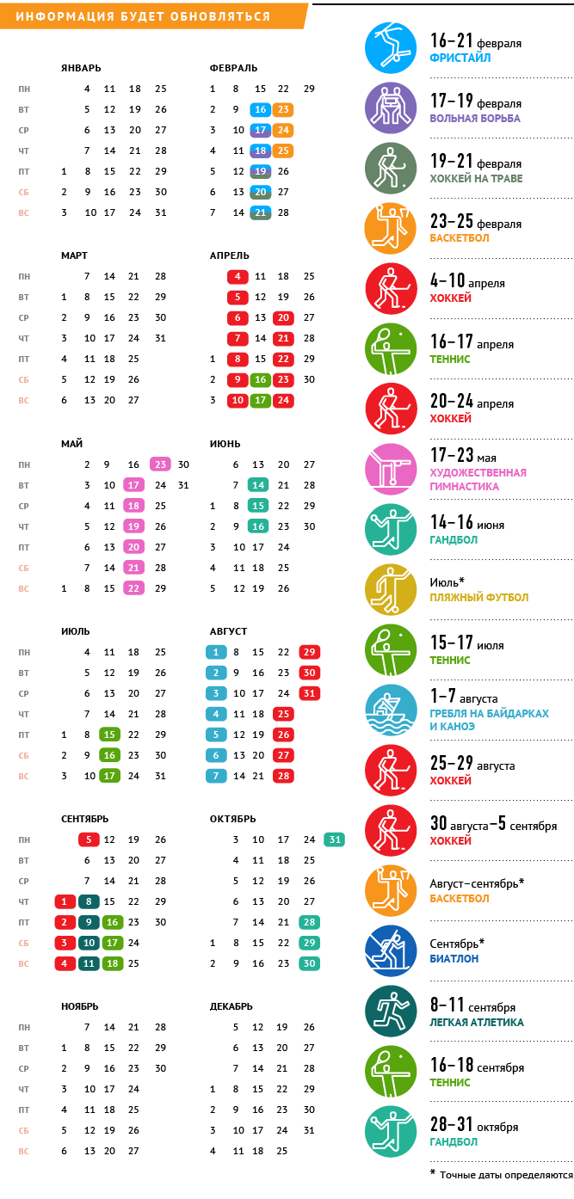
5. Competition system
5.1. Forming a competition calendar :
Form a calendar that takes into account periods ("windows") for national and commercial competitions. The ratio of stability and variability of calendars, conditions, rules, draw systems. Contradictions between official and commercial competitions. Balance of seasonality and year-round competition calendar. Balance of objective criteria for choosing the place of official competitions and group interests.
Notes:
The level of development of commercial sports is quite high in the world, and therefore athletes have the opportunity to earn money by participating in various commercial competitions. Fees in commercial sports often far exceed the money that athletes can earn by playing for their national teams. Of course, winning or winning awards in the World and European Championships, Asian Games or Games of their continent, the Olympic Games give a name or title to an athlete, which then allows him to go to commercial starts and receive financial support only for arrival. The title of Olympic champion can bring from 5 to 10 thousand dollars only for the fact that athletes came to these competitions, without taking into account the fees for the victory. When the number of athletes willing to participate in commercial starts is large, it imposes(lays) a certain imprint on the whole calendar of competitions. Understanding this problem, the organizers of events seek to find a compromise. They are engaged in a dialogue in order to breed major competitions on the annual calendar. An example of a particularly popular commercial competition in athletics is the Diamond League, where the strongest athletes are invited. At these competitions most often show world records and high results, as here it is paid more than in other competitions. This tournament attracts a large number of fans, spectators and the diamond league sometimes attracts more people than the World Athletics Championships, because the level of results can really impress. In gaming sports, the situation is similar. In professional leagues, players earn their basic income. Therefore, the performance of athletes at the World and European Championships is a struggle for prestige, for the title, for high awards, patriotism. Athletes here more than at commercial starts seek to glorify the country. Here the flag of the country is raised if the athlete has won or won the prize. When the World Cup or the Olympic Games of Hockey are held, the organizers of events and the teams themselves face the problems that the clubs of the professional hockey league do not let players go to these tournaments. And so strong players can't help their team.

Slide 31
5. Система соревнований
5.2. Совершенствование регламента и практики проведения соревнований:
Оптимальность масштабов соревнований; повышение их компактности и динамичности, включая изменения в правилах и регламентах.
Усиление стимулирования спортсменов, повышение уровня призовых сумм.
Совершенствование процедур и системы стандартов отбора и норм допуска к участию в соревнованиях.
Повышение качества и культуры соревнований.
Объективизация определения победителей и повышения качества судейства.
Учет специфики организации соревнований для стран различных масштабов, уровней развития вида спорта и т.п. факторов.

Slide 32
5. Competition system
5.2. Improving competition regulations and practices:
Optimal scale of competition; increase their compactness and dynamism, including changes in rules and regulations. Stimulation of athletes, increase the level of prize money. Improving procedures and systems of selection standards and allow to compete standards for participation in competitions. Improving the quality and culture of competitions. The definition of winners objectively and improving the quality of refereeing. Taking into account the specifics of the organization of competitions for countries of different sizes, levels of development of the sport, etc. factors.

Slide 33
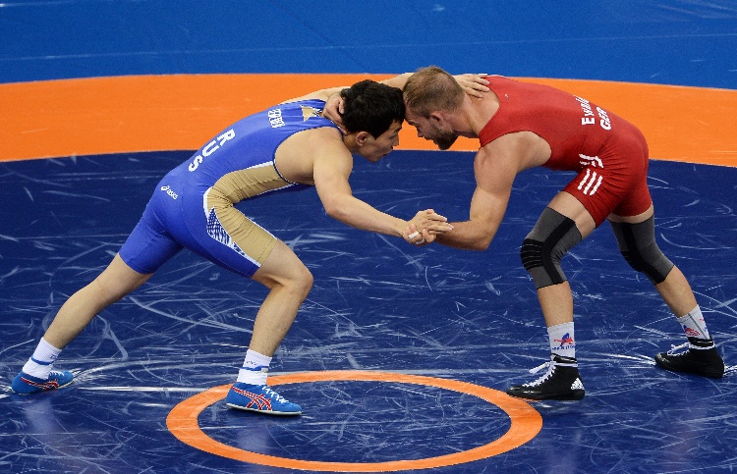
5. Competition system
5.2. Improving competition regulations and practices:
The regulation of a sports competition is a document on the basis of which competitions are held and which contains all the conditions of a particular event.
Duration of period/round of Greco-Roman wrestling - 3 minutes. There are 2 of them, with a break of 30 seconds.

Slide 34
Stimulation of athletes, increase the level of prize money.
Increase:
- the size of registered scholarships,
- rewards,
- prizes
- medical service
- insurance
- credits
- vacation package
- food
- additional vacations

Slide 35
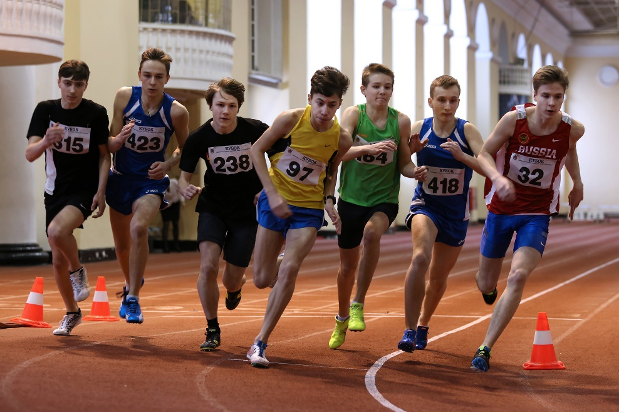
systems of selection standards
Sports selection stages:
- primary selection of children and adolescents for classes of a chosen sport.
- selection and orientation of the most capable (talented) young athletes.
-for in-depth specialized training in a selected sport.

Slide 36
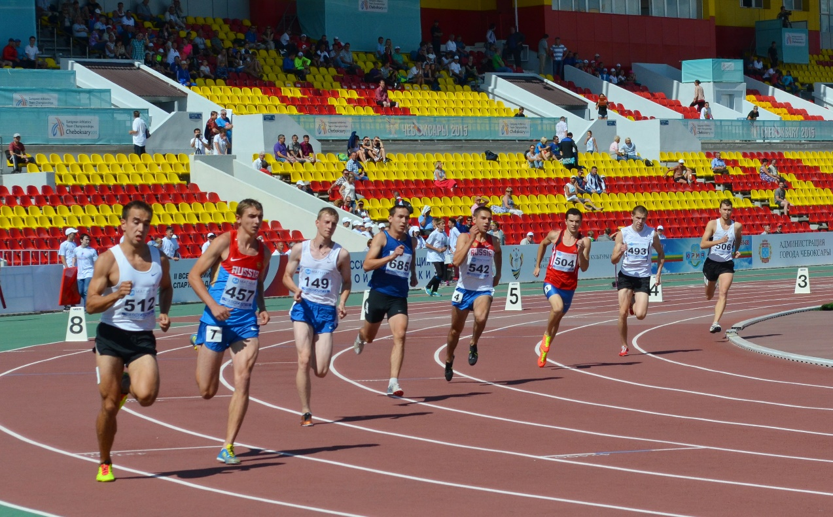
Improving the quality and culture of competitions.
Sports culture is the values, social processes and relationships developed in society and transmitted from generation to generation, developing during competitions and sports preparation
for them.

Slide 37
5. Competition system
5.2. Improving competition regulations and practices:
Optimal scale of competition; increase their compactness and dynamism, including changes in rules and regulations. Stimulation of athletes, increase the level of prize money. Improving procedures and systems of selection standards and admission standards for participation in competitions. Improving the quality and culture of competitions. Objectifying the definition of winners and improving the quality of refereeing. Taking into account the specifics of the organization of competitions for countries of different sizes, levels of development of the sport, etc. factors.

Slide 38
5. Система соревнований
5.3. Обеспечение преемственности внутри системы соревнований :
Структурная унификация соревнований различных уровней, типов, видов.
Насыщение соревнованиями всех основных возрастных групп с акцентом на юношеских и юниорских.
Расширение программы и календаря соревнований для женщин.
Создание одинаковых условий соревнований младших возрастов: возрастные категории, дистанции, вес снарядов, типы инвентаря и т.п.

Slide 39
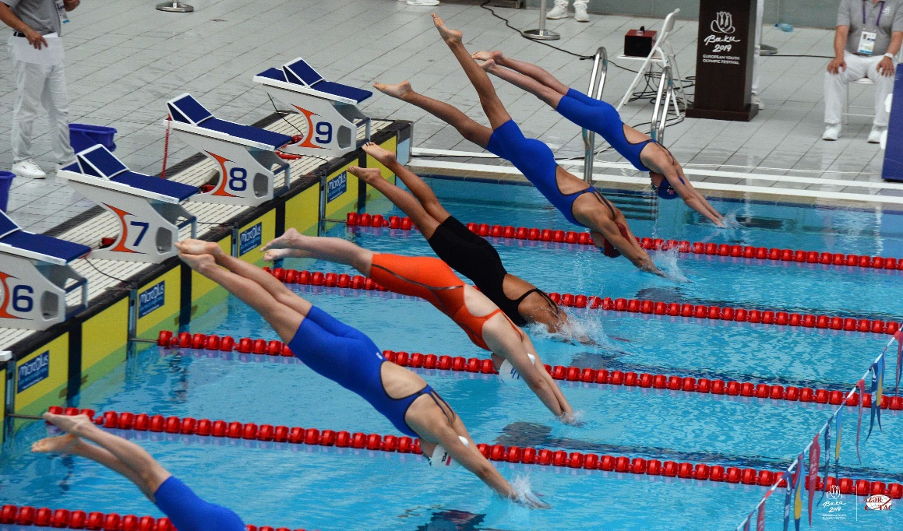
5.3. Ensuring continuity within the competition system :
Structural unification of competitions of different levels, types, types.
Filling the competitions of all major age groups with an emphasis on junior. Expanding the program and calendar of competitions for women. Creating the same conditions of competition of younger ages: age categories, distances, weight of projectiles, types of inventory, etc.

Slide 40
Unification - reduction of the list of permissible elements and solutions, bringing them to the same type.
Unification is a type of systematization that has the goal of distributing objects in a certain order and sequence that forms a clear system convenient for use.

Slide 41
6. Контингентное и кадровое обеспечение
6.1. Наличие достаточного контингента спортсменов :
Формирование юридического статуса, правовой защиты и ответственности спортсмена.
Юридическое регулирование перехода спортсмена из одной организационной структуры в другую.
Оптимизация поиска талантливых спортсменов, методов отбора и спортивной ориентации.
Поиски форм и методов государственной и частной финансовой поддержки спортсменов; системы грантов и стипендий.
Лицензионные системы; роль национальных федераций и права спортсменов в лицензировании спортивной деятельности.
Доступность вида спорта для лиц различных социально-экономических и демографических слоев населения.
Формирование заинтересованности родителей спортсменов.

Slide 42
6. Contingent and personnel support
6.1. Having a sufficient contingent of athletes :
Formation of legal status, legal protection and responsibility of the athlete. Legal regulation of an athlete’s going from one organizational structure to another. Optimize the search for talented athletes, selection methods and sports orientation. Search for forms and methods of public and private financial support for athletes; grant and scholarship system. Licensing systems; the role of national federations and the rights of athletes in the licensing of sports activities. The accessibility of the sport to people of different socio-economic and demographic backgrounds. Forming the parents’ interest of athletes.

Slide 43
6. Контингентное и кадровое обеспечение
6.2. Совершенствование системы обеспечения специалистами :
•Насыщение стационарных учреждений подготовки тренеров знаниями современных методик тренировки.
•Организация и финансирование обмена знаниями между действующими тренерами.
•Повышение социального и экономического статуса
•Международная, региональные, национальные и местные системы подготовки и аттестации судей.

Slide 44
6.2. Improving the system of provision of specialists :
Filling of stationary establishments for training coaches with knowledge of modern training techniques. Organizing and financing the exchange of knowledge between current coaches. Improving social and economic status International, regional, national and local judges' training and certification systems.

Slide 45
7. Система подготовки
7.1. Проектирование стратегии и конкретных систем подготовки :
Разделение функций централизованной подготовки в национальной команде и децентрализованной подготовки в клубе.
Соотношение между совершенствованием педагогических методов тренировки и внедрением фармакологических методов воздействия на организм.
Прогнозирование уровня результатов и соотношения сил.
Системное проектирование подготовки в поисках компромисса между официальными и коммерческими соревнованиями.
Планирование и обеспечение количественного соотношения между массовой базой вида спорта и его профессионализированной составляющей.

Slide 46
7. Training system

Slide 47
7. Training system
7.1. Designing strategies and specific training systems :
Separating the functions of centralized training in the national team and decentralized training in the club. The relationship between improving pedagogical training methods and introducing pharmacological methods of influence on the body. Predicting the level of results and the balance of power. System design training in search of a compromise between official and commercial competitions. Planning and ensuring a quantitative relationship between the mass base of the sport and its professionalized component.

Slide 48
7. Система подготовки
7.2. Управление подготовкой спортсменов :
Обоснование средств, объемов, интенсивности и структуры тренировочных нагрузок.
Сочетание общих представлений о системе подготовки и учета уникальности спортсмена (индивидуализация).
Согласование планов подготовки и действий национальных федераций и клубов (или окружения спортсмена).
Соотношение источников и средств мотивации спортсмена - национальных убеждений и личных интересов.

Slide 49
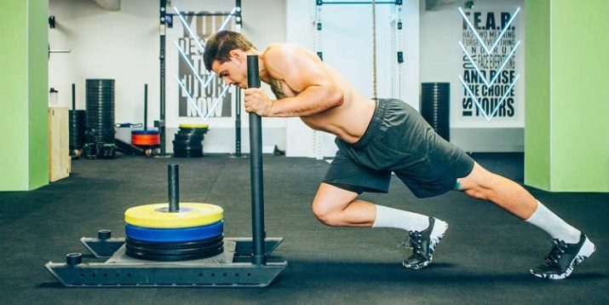
7.2. Managing the training of athletes :
The justification of the facilities, volumes, intensity and structure of training loads. A combination of general ideas about the system of training and accounting for the uniqueness of the athlete (individualization). Reconciliation of training plans and actions of national federations and clubs (or athlete's entourage). The ratio of sources and means of motivation of the athlete - national beliefs and personal interests.

Slide 50
7. Система подготовки
7.3. Обеспечение процесса подготовки :
•Развитие системы международных и национальных центров подготовки.
•Развитие науки о виде спорта, включая совершенствование средств подготовки.
•Медицинское обеспечение процесса подготовки и участия в соревнованиях.
•Комплексное использование средств подготовки: горная подготовка, тренажерные комплексы, фармакологические средства восстановления, диетология и т.п.

Slide 51
7.3. Ensuring the preparation process :
Development of the system of international and national training centers. Development of sports science, including the improvement of training tools. Medical support for the preparation and participation process. Comprehensive use of training tools: mountain training, gym complexes, pharmacological recovery equipment, dietetics, etc.

Slide 52
THE RIGHT PROBLEM SPORTS and ways to solve them
Positioning
Self-organization
Public relations (media, television)
Resourcing (Resource provision)
Competition system
Contingent and personnel support
Training system

Slide 53
Sports science (also known as sports science and medicine) is a discipline that studies how a healthy human body works during exercise, and how sports and physical activity contribute to health and performance in terms of cells to the whole body.

